Slide 1
第十一章文件系统实现(二)
连续分配
苏州大学计算机科学与技术学院
Notes:
Good afternoon. I’m Peifeng Li, from Soochow university, China.
I’m glad to be here to present our paper“Argument Inference from Relevant Event Mentions in Chinese Argument Extraction”, which focuses on how to use the relationship among relevant event mentions to extract the arguments for Chinese events.

Slide 2
内容
物理块
存储空间分配方式
连续分配
性能分析
连续分配的改进

Slide 3
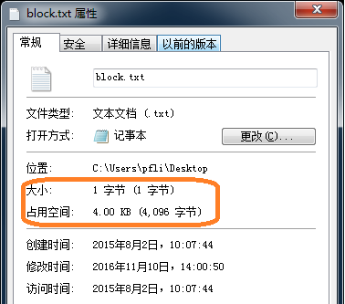
物理块
读写存储设备的基本单位
  文件读写操作时，以块为单位进行读写
  如：程序需要读1个字节，则OS把包含该字节的一块读入
  好处：减少读写次数，提高效率
存储设备的基本分配单位
  以物理块为单位为文件分配存储空间
和内存的页面大小相对应
  页面大小：4KB
  物理块大小：4KB的倍数(4K/8K/16K/32K/64K)

Slide 4
逻辑块
逻辑块：在文件空间中的块
  大小和物理块一致
  一个逻辑块存储在一个物理块中
  逻辑块
  文件 磁盘
物理块

Slide 5
存储空间分配方式
连续分配
链接分配
索引分配
物理块块号
  一维空间
  从0开始编号
  可以根据物理设备的特性进行转换
连续存储空间
离散存储空间

Slide 6
连续分配
每个文件在磁盘上占用一组连续的物理块
FCB仅需给出：
  起始块号
  长度
FCB
……
6
10
……
0 | 1 | 2 | 3 | 4 | 5 | 6 | 7 | 8 | 9 | 10 | 11 | 12 | 13 | 14 | 15 | 16 | 17 | 18 | 19

Slide 7

连续分配例子

Slide 8
地址映射
逻辑地址LA：文件内相对地址（一维）
物理地址(B,D)：存在在物理块中的地址（二维）
物理块大小：S
  物理地址：
    访问块号B= Q+起始块号
  块内偏移D
块号B | 块内偏移D
LA
(逻辑块号Q,块内偏移D）
(物理块号B,块内偏移D）
商
Q
逻辑块号
LA/S
余数
D
块内偏移

Slide 9
性能分析
优点
  支持随机访问（可直接访问指定块号的物理块）
  存取速度快（上一个块到下一个块移动距离短）
  适用一次性写入操作
例子：文件中偏移为12321位置的数据（块大小4KB）
  Q=[12321/4KB]=3 R=33
  读入块号b=Q+起始块=3+6=9
0 | 1 | 2 | 3 | 4 | 5 | 6 | 7 | 8 | 9 | 10 | 11 | 12 | 13 | 14 | 15 | 16 | 17 | 18 | 19

Slide 10
性能分析
缺点
  浪费空间（小空间无法分配）
  文件不能动态增长（文件A）
  不利于文件的插入和删除（需要移动数据）
文件A
文件B
空闲块
15块后移
文件第10块

Slide 11
连续分配的改进
改进的连续分配方案(Veritas File System)
基于扩展的文件系统（局部连续）
  扩展是一组连续的磁盘块集合
  扩展在文件分配时被分配
  一个文件可能包含一个或多个扩展
  需要一个指向下一个扩展的指针

